Slide 1


Sistema de Reservas de Restaurante
Discentes: Alisson, Angélica, Darliany, Denylson, Jederson, Lisboa, Vinicios, Zirlangio
Docente: Alysson Filgueira Milanez
Pau dos Ferros - 2025

Slide 2
Definição do Projeto
O que é o ReservaFácil?
Problema resolvido
Objetivo
Uma aplicação web que permite a clientes realizarem reservas online de mesas em restaurantes e aos administradores gerenciarem mesas, horários e limites de reserva.
Restaurantes ainda dependem de processos manuais, gerando filas, erros e perda de clientes.
Criar uma solução moderna, acessível e automatizada para reserva e organização de espaços.

Slide 3




Tecnologías Utilizadas
Frontend
Backend
Banco de Dados
React.js
Node.js + Express
MongoDB
Framework moderno e reativo
Plataforma leve e eficiente para servidores web
Banco NoSQL flexível
Facilita a criação de interfaces dinâmicas e reutilizáveis
Escalável e com integração nativa com Node.js
Express permite criar rotas e middlewares com simplicidade e escalabilidade
TypeScript
Tipagem estática para evitar erros em tempo de desenvolvimento
Integra facilmente com bancos e autenticação
Traz robustez e clareza ao código JavaScript

Slide 4
Lista Inicial de Requisitos
Funcionais:
Não Funcionais:
Cadastro/login de clientes e administradores
Interface acessível e responsiva
Dados persistentes em banco
Realizar, editar e cancelar reservas
Segurança (autenticação, senha protegida)
Cadastro e gerenciamento de mesas
Definição de capacidade por horário
Compatibilidade

Slide 5

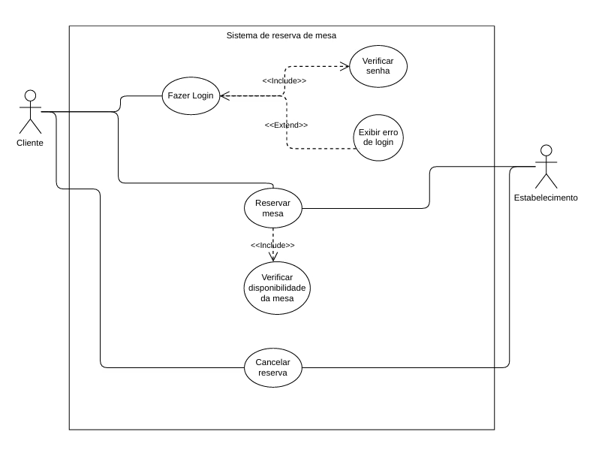
Diagrama de Casos de Uso
Administrador
O diagrama de casos de uso representa as interações entre os usuários (clientes e administradores) e o sistema.

Slide 6

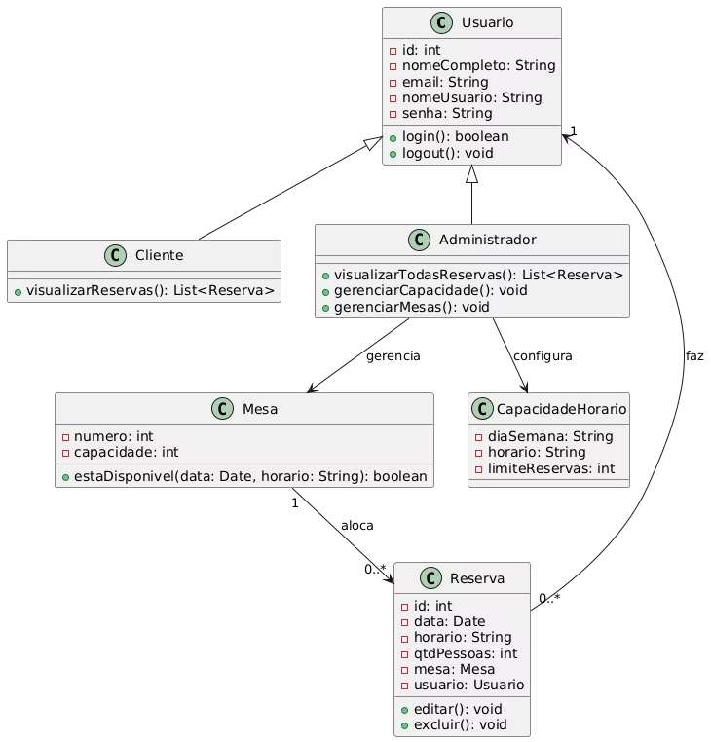
Diagrama de Classes
O diagrama de classes apresenta a estrutura do sistema.

Slide 7



Plano de Testes
Garantir que o sistema funcione corretamente e atenda aos requisitos funcionais e não funcionais.
Métodos aplicados
Caixa preta
Caixa branca
Testes funcionais
Testes de usabilidade, portabilidade, acessibilidade e segurança (RNFs).
Principais testes a serem realizados
Cadastro de usuário (RF01)
Reserva com verificação de disponibilidade (RF06)
Visualização de reservas (RF08)
Exclusão de mesa com vínculo (RF15)

Slide 8
Plano de Especificação Formal
Formalizar as regras e operações do sistema usando notação Z, garantindo consistência.
Componentes modelados
Operações formais
Regras garantidas
Tipos: Usuário, Reserva, Mesa
Atributos: tipo de usuário, capacidade, data/hora
Autenticar usuário
Criar e gerenciar reservas
Cadastrar e editar mesas
Definir limites por horário
Reserva válida só com mesa disponível
Clientes só alteram suas reservas
Apenas administradores gerenciam mesas

Slide 9

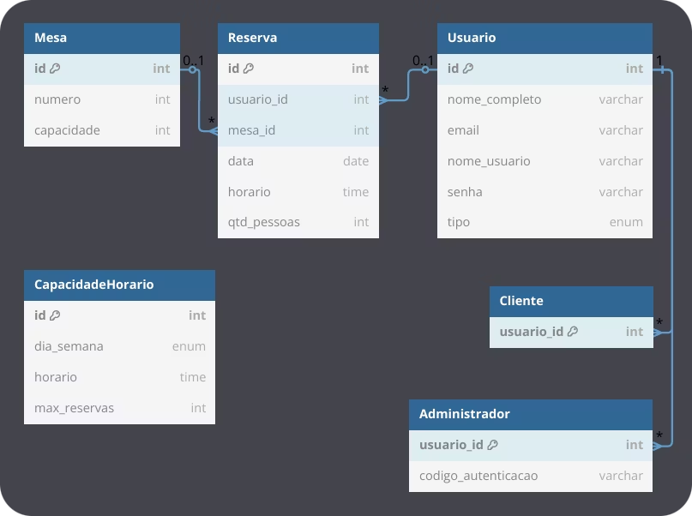
Modelo Lógico de Dados
O modelo lógico de dados representa a estrutura do banco de dados.

Slide 10
Planejamento Unidade 2 e 3
Unidade 2 - Foco
1
Desenvolver as funcionalidades principais (cadastro, login, reservas)
Prototipar e testar fluxos básicos
Unidade 2 - Entregas
MVP (Minimum Viable Product ou Produto Mínimo Viável) navegável
2
Validação de dados e disponibilidade
Integração frontend/backend
Unidade 3 - Foco
3
Polir a usabilidade e aparência
Corrigir bugs e alinhar com os modelos
Finalizar testes de integração e E2E (End-to-End)
Unidade 3 - Entregas
4
Aplicação funcional e validada
Documentação final
Apresentação dos resultados

Slide 11





Estado Atual do Projeto
Repositório no Git atualizado com commits semânticos
Documentação em docs/ (requisitos, testes, modelos)
Link
GitHub.com/JedersonYago/ReservaDeRestaurante

Slide 12
Obrigado!

